Slide 1
METROLOGIA

Slide 2
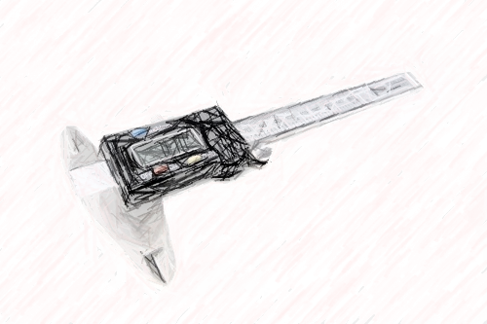
Aula 1
Prof. Me. Eng. Gianpaulo Medeiros

Slide 3
Conceitos Gerais
Metrologia: palavra de origem grega
(metron: medida; logos: ciência)
É definida como a ciência da medição.

Slide 4
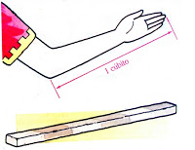
Sistemas de medição na antiguidade
Possuíam sistemas de medição bem estruturados:
Os egípcios
Os babilônios
Os assírios
Os chineses
Os persas
Os gregos

Slide 5
Sistemas de medição na antiguidade

Slide 6
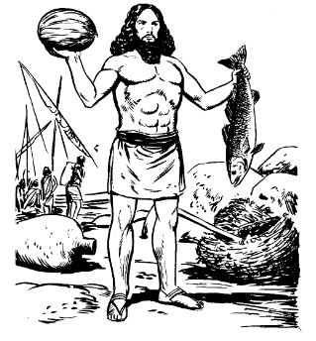
Sistemas de medição na antiguidade
Nos primeiros tempos, o homem comparava a massa de dois corpos e equilibrando os um em cada mão.

Slide 7
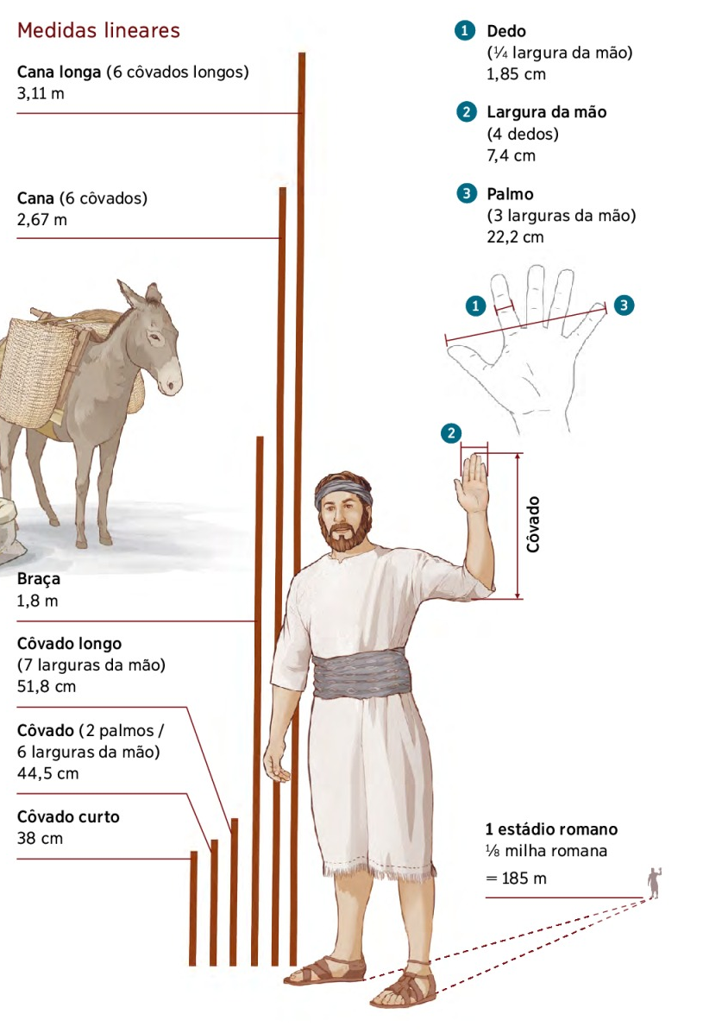
Sistemas de medição na antiguidade

Slide 8
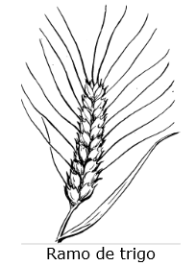
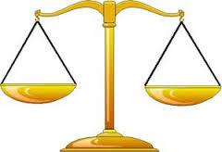
Sistemas de medição na antiguidade
Medição de massa
O grão de trigo tirado do meio da espiga, provavelmente foi o primeiro elemento padrão de peso
grão (gr)
dracma (dr)
onça (oz)
libra (lb)
quintal (cwt)
tonelada (t)

Slide 9
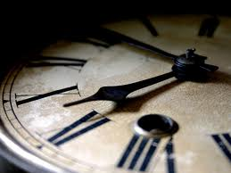
Sistemas de medição na antiguidade
Como medir o Tempo ?

Slide 10
Sistemas de medição na antiguidade
0 mês foi a primeira medida exata de tempo. Era calculado de uma lua cheia a outra e tinha exatamente 29 dias e meio.
Diversos sistemas de medida se proliferaram pelo mundo.
Avanços só foram possíveis através dos avanços na Astronomia.

Slide 11
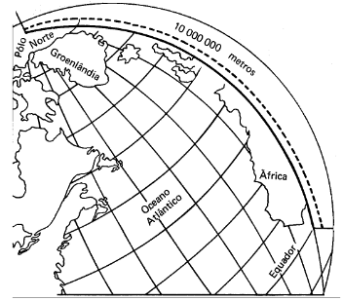
Conceitos Gerais
Em 1790, a Academia de Ciências Francesa criou uma nova medida:o metro
O quilograma foi definido como a massa de um litro de água destilada a 4°C
O segundo era a unidade de tempo, de valor 86 400 avos do dia solar médio.

Slide 12
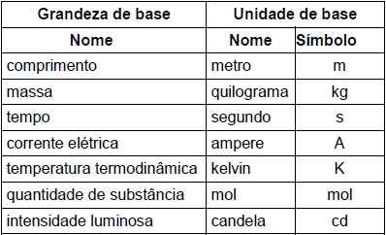
Enfim, em 1960, na XI Conferência Internacional de Pesos e Medidas, foi adotado o Sistema Internacional de Unidades e o metro e o segundo foram redefinidos.

Slide 13
Mas porque uma ciência exclusiva para medição?

Slide 14
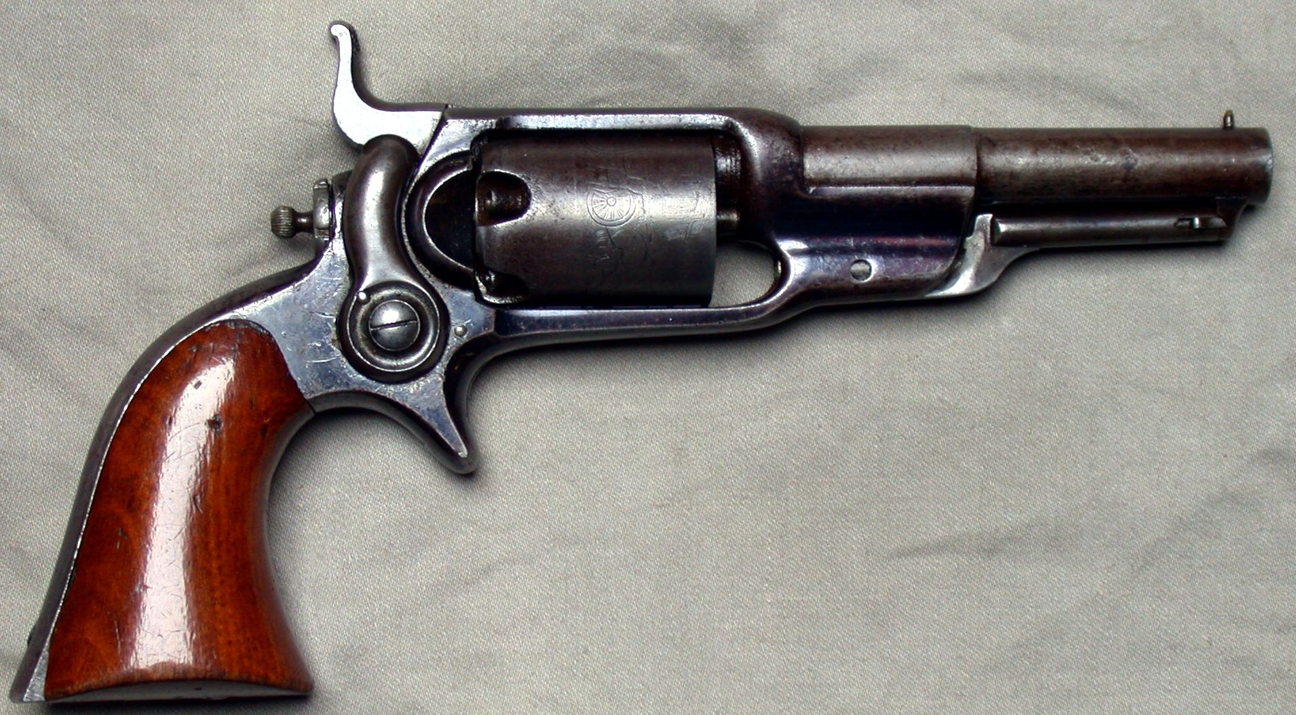
Metrologia na Indústria

Slide 15
Metrologia na Indústria
Produção em seriada e em massa só foi possível devido a metrologia aplicada como controle de processo.
https://www.youtube.com/watch?v=jFKR0fQYUmg

Slide 16
Metrologia na Indústria
Atuar desde o início nos processos e sobre seus limites de tolerância por intermédio de medições, com incertezas controladas e cada vez menores, garante que esses estejam sob controle.
Para que se tenha uma medição confiável é necessário ter equipamentos que obedeçam a um processo de validação periódica.

Slide 17
Metrologia na Indústria
O controle metrológico do instrumento de medição é determinado por calibrações, realizadas por laboratórios habilitados.
Dessas calibrações corrigem-se os erros sistemáticos nos valores indicados pelo instrumento, garantindo a rastreabilidade e a exatidão das medições.

Slide 18
Medição
A incerteza de seus resultados também tem que ser considerada na determinação da capacidade do instrumento
Exemplo da régua

Slide 19
Medição
Medição é o procedimento experimental em que o valor momentâneo de uma grandeza física (grandeza a medir – GM), é determinado como um múltiplo ou fração de uma unidade, estabelecida por um padrão.

Slide 20
Questões de estudo
1 Como metrologia está ligada ao nosso cotidiano. Descreva um exemplo.
2 Como a metrologia está ligada aos processos de fabricação? Descreva um exemplo.

